Slide 1
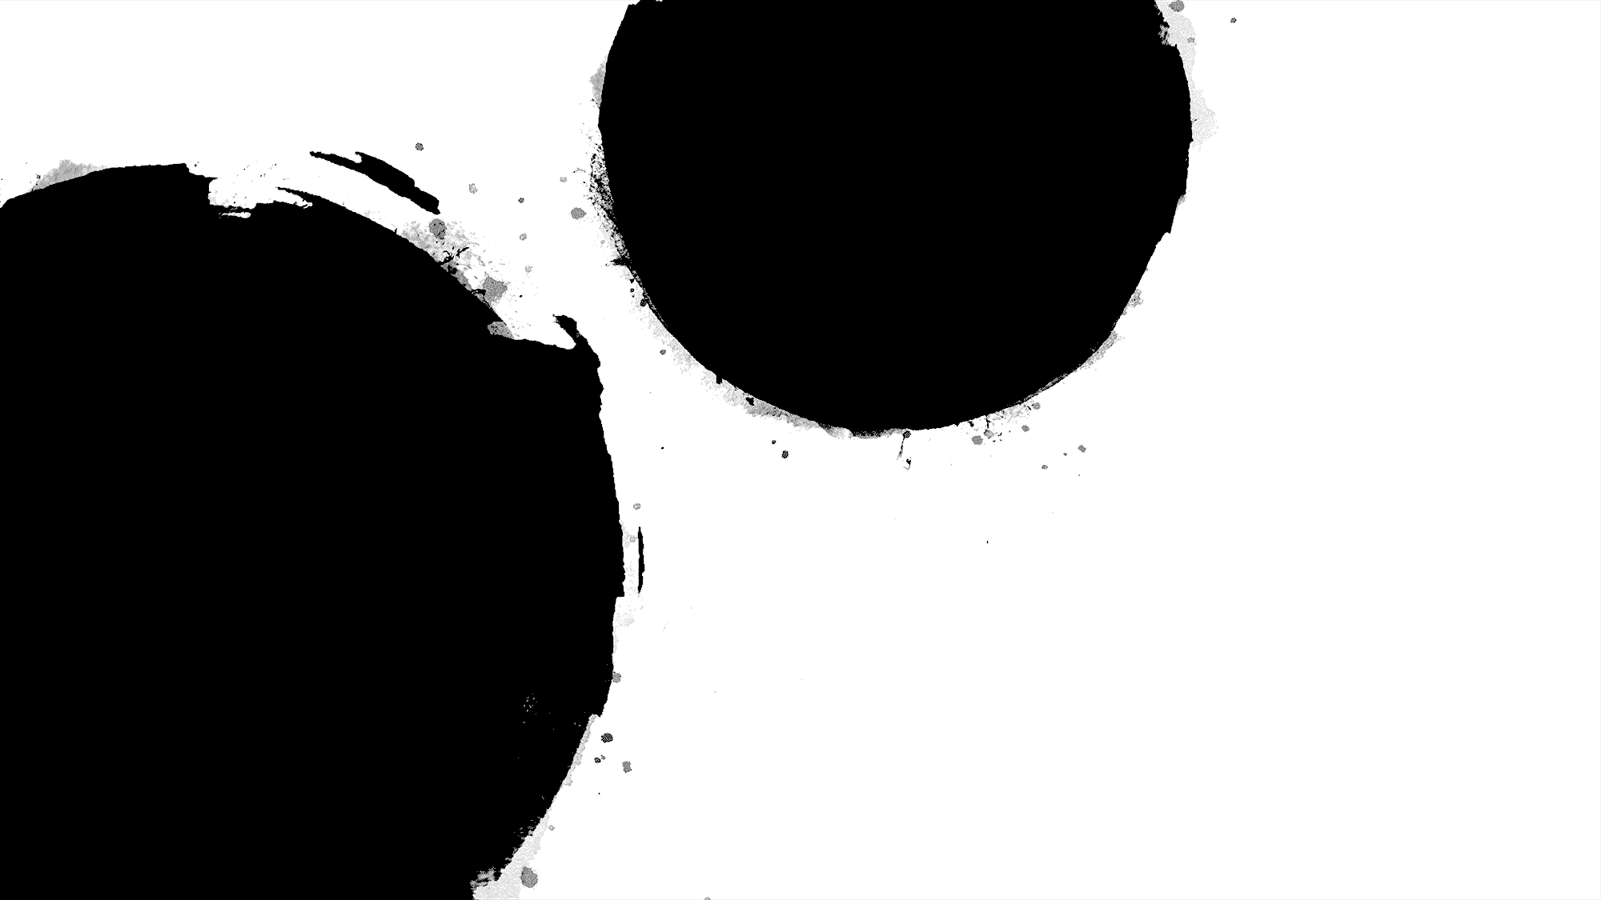
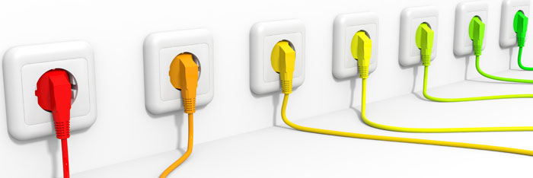

Spanning, stroom en weerstand
Uitgelegd met behulp van water

Slide 2

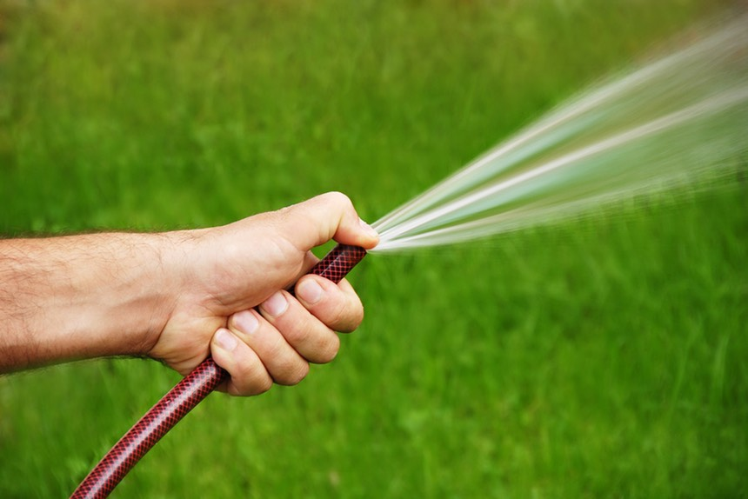
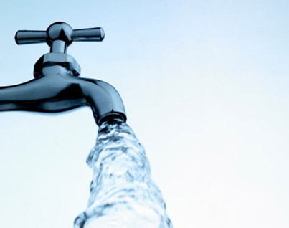
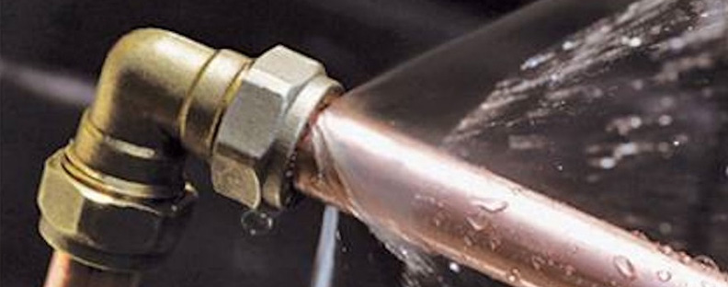

Slide 3
I [A]
hoge druk
vernauwing 1
+
U_{b} [V]
R₁ [Ω]
pomp
druk x
U_{x} [V]
-
vernauwing 2
R₂ [Ω]
lage druk
0 V

Slide 4
5A
1e wet van Kirchhoff:
op elk knooppunt
18A
12A
10A
15A
5 + 10 + 15 = 18 + 12
5 + 10 + 15 + -18 + -12 = 0
| + -18 + -12

Slide 5
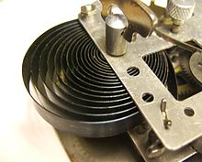

12V
+
-
4V
8V
+
­-
2e wet van Kirchhoff:
in elke lus
14V
10V
-
+

Slide 6
+
U [V]
-
R [Ω]
I [A]
Wet van Ohm:
voor elke weerstand
2A
8V = 4Ω × 2A
4Ω

Slide 7
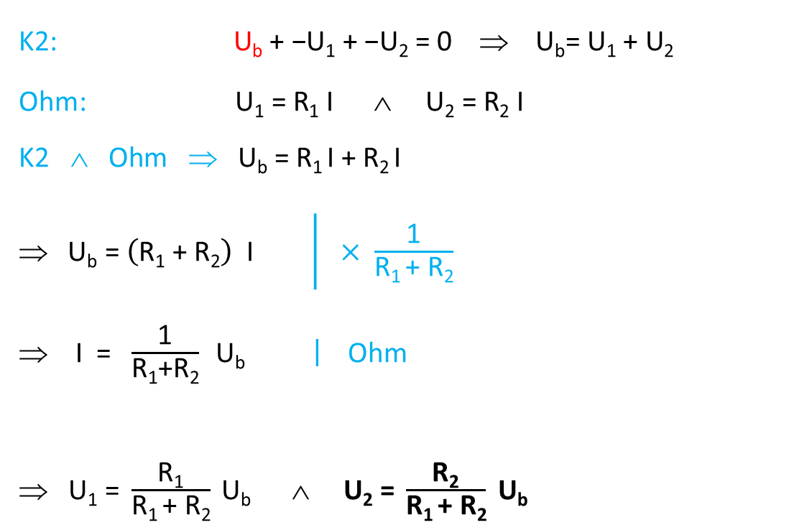
I
R₁
U₁
+
U_{b}
I
R_{v}
-
R_{v}
R₂
U₂

Slide 8
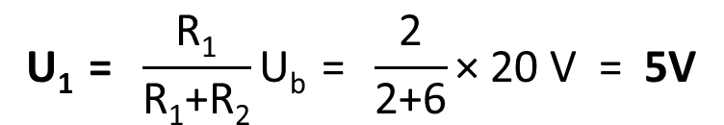
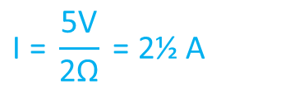
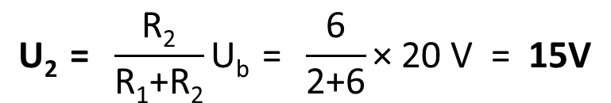
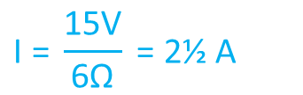
Spanningsdeler
I = 2½A
+
R₁=2Ω
U_{b}=20V
-
R₂=6Ω
R_{v} = (2+6)Ω = 8Ω
Check: Ub = Rv x I = 8Ω × 2½A = 20V

Slide 9
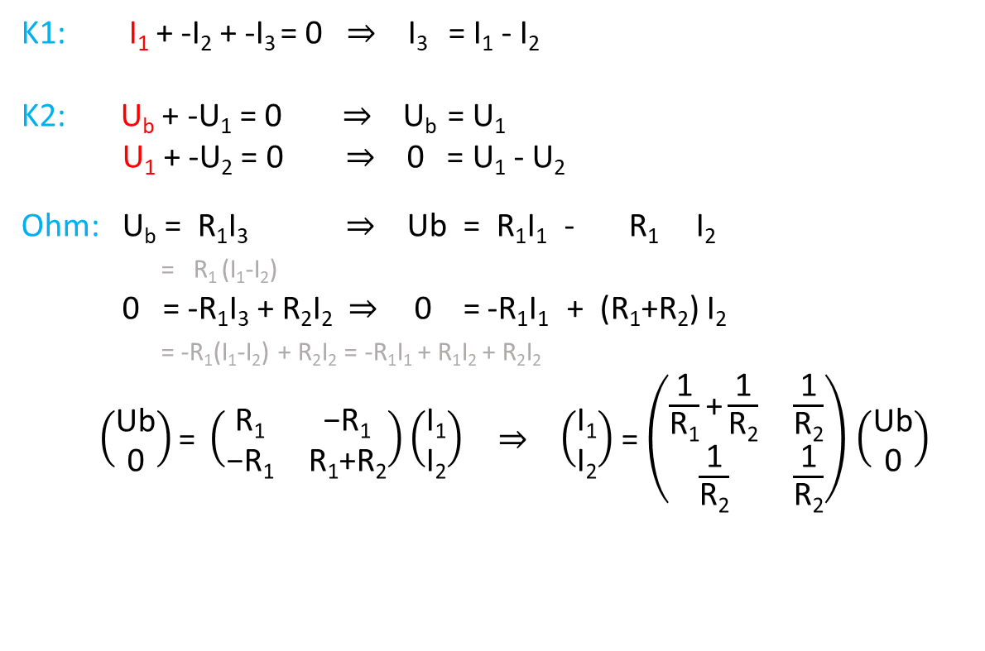
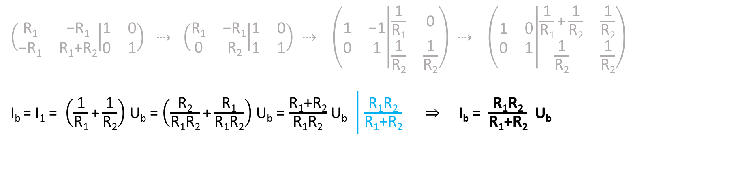
Stroomdeler
I₁
I₂
I_{b}
I₃
+
U_{b}
U₁
U₂
I₁
I₂
R₂
R₁
R_{v}
-
Ub
Ib
G_{v} = G₁ + G₂
R_{v}

Slide 10
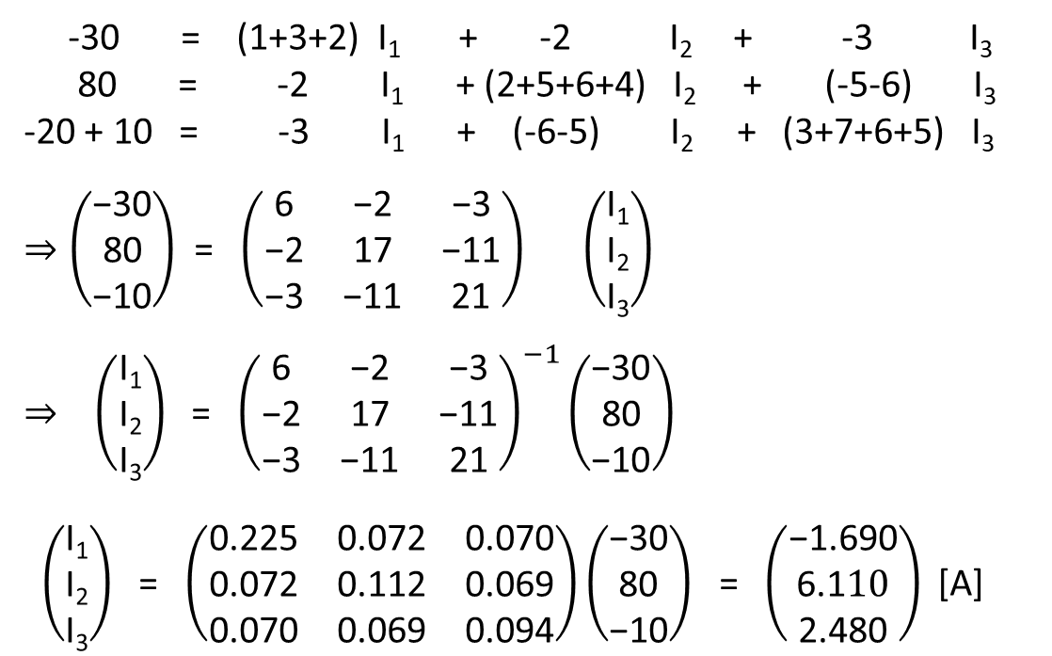
57.360V
1Ω
+
-
1.690A
30V
I₁
7.800A
39.960V
4.170A
55.560V
2Ω
3Ω
27.360V
+
4Ω
5Ω
20V
-
I₂
I₃
7.360V
80V
+
21.774V
80V
6Ω
7Ω
-
6.110A
3.660A
2.480A
+
-
-10V
0V
10V

